Slide 1





“La Colombia que Soñamos”
#BarranquillaEn2030
SALUD

Slide 2



+20
53%
AÑOS
53%
De la población
está afiliada del régimen subsidiado
DE EXPERIENCIA
16,8%
53%
EN EL SISTEMA
15.075.146
afiliados
Del ingreso por estas UPC, más del 92% se gira a prestadores públicos y privados
16,8%
De la población
está afiliada del régimen contributivo
30
DEPARTAMENTOS
1.676
Oficinas de Atención al Usuario
4
DISTRITOS
1.531
MÁS DE
Alianzas de Usuarios
en más de 990 municipios del territorio colombiano
4.800
IPS contratadas
35% TOTAL PAÍS
GENERAMOS EMPLEOS a más
de 10.000 personas en el país.
Fuente: Sispro / junio de 2018

Slide 3
El Contrato Social del SGSSS
Ley 100 /93
Ley 1122/07
Ley 1438/11
Ley 1751/15
Ley 1753/15
Ley 715/01
Cobertura
Acceso a listado beneficios
Protección económica
Subsidio a la poblacion pobre
Concepto de Aseguramiento
Salud Pública
Gestión de riesgo
Plan decenal de Salud Pública
Gestión de determinantes
Ley Estatutaria. Garantía de Derecho.
Sentencia 313 de 2015
Integralidad
Plan de desarrollo
PAIS:MIAS RÍAS PIC PAC
ADRES

Slide 4
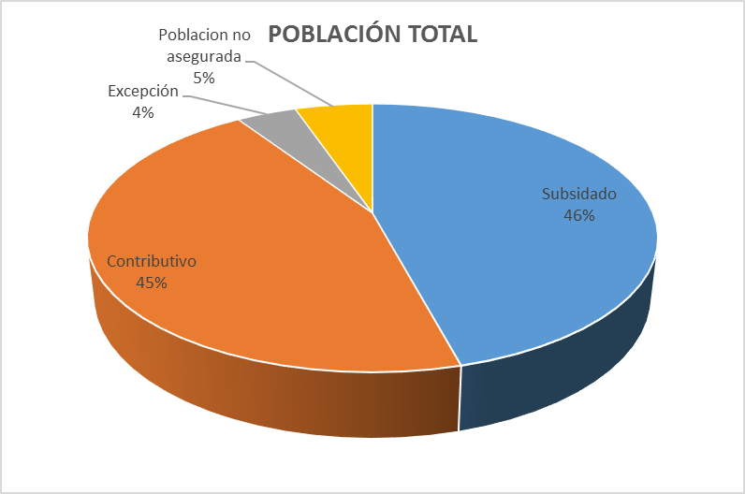
COBERTURA UNIVERSAL
Fuente: Sispro mayo 2018

Slide 5
Resultados del contrato social del SGSSS
Cobertura universal
Igualación del plan de beneficios: sin importar su capacidad de pago.
Regulación de medicamentos.
Modelo Integral de Atención en Salud (MIAS):
Vacunación: Uno de los programas de vacunación más completos de América Latina
  21 vacunas protegen contra 26 enfermedades, con las que hemos atendido a más de 4.5 millones de niños.
La disminución a la pobreza multidimensional liderada por salud

Slide 6
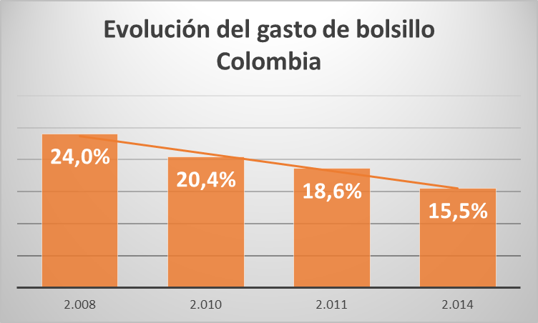
Resultados del contrato social del SGSSS
Fuente: Boletín: Cifras financieras del sector salud. Notas conceptuales y metodológicas sobre la medición del gasto de bolsillo en salud. Boletín bimestral No. 9/Marzo-abril 2015. Dirección de Financiamiento Sectorial. Ministerio de Salud y Protección Social. 2015

Slide 7

En 2006 el DNP presenta el Documento Visión Colombia 2019.
Gestarsalud realizó la revisión Salud propusimos unas metas a 2019
Metas | 2006 | 2016 | Meta 2019
Cobertura de vacunación | 93% | 92.61% | 95%
Mortalidad infantil | 24.4% | 11.5 | 14
Mortalidad en menores de 5 años | 28 | 11.15 | 16,4
Mortalidad materna | 100.1 | 73.5 | 28.8
Uso de anticoncepción en población activa | 64 | 77 | 78
Uso de anticoncepción de 15 a 19 | 64 | 72 | 78
Mortalidad en cáncer de cuello uterino | 10.9 | 9.37 | 4.5
Desnutrición Global en menores de 5 años | 6.7% | 3.7% | 4.5%
Fuente: Visión Colombia 2019 (Departamento Nacional de Planeación)

Slide 8
Resultados del contrato social del SGSSS
 | COLOMBIA |  | LA | OCDE | ATLANTICO | BARRANQUILLA
INDICADOR | 2000 | 2016 | 2016 | 2016 | 2016 | 2016
Esperanza de vida al nacer | 71 | 74 | 76 | 80 | 75,25 | 75,85
Tasa de mortalidad infantil (bebes) | 21 | 13 | 15 | 6 | 12,99 | 13,19
Tasa de mortalidad neonatal | 14 | 9 | 9 | 4 | 8,88 | 9,05
Tasa de mortalidad en menores de 5 años | 25 | 15 | 18 | 7 | 14,87 | 14,7
Mortalidad provocada por enfermedades cardiovasculares, cancer, diabetes o enfermedades respiratorias crónicas entre las edades exactas de 30 a 70 años | 19 | 15 | 16 | 12
Fuente: Banco Mundial / Sispro /Secretaría de salud de Barranquilla

Slide 9
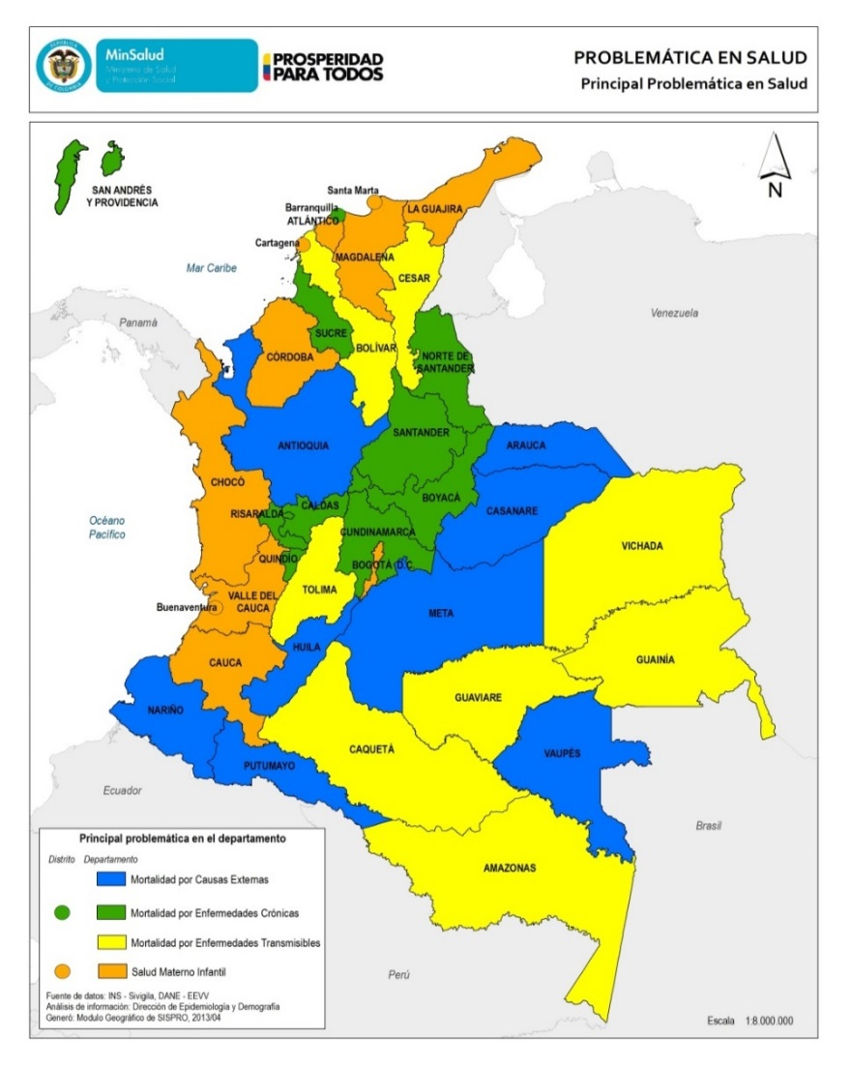
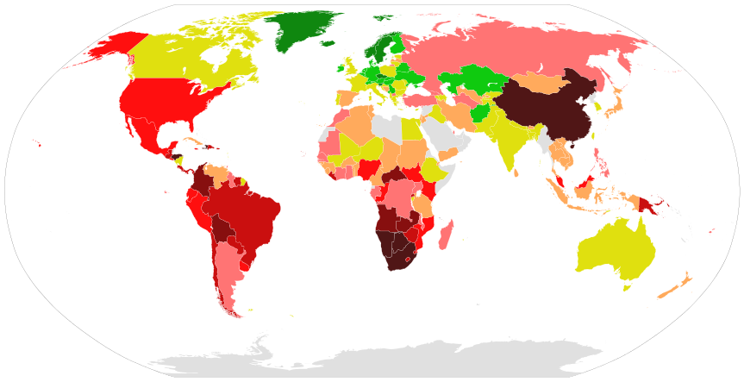
Reto del País: Resolver las Inequidades
Mapa esquemático de países según su coeficiente de Gini
Fuente: Minsalud Bodega de Datos del SISPRO - ENSIN, ENSM, ENS
Tomado de https://es.wikipedia.org/wiki/Coeficiente_de_Gini

Slide 10
LEY ESTATUTARIA 1751
El Estado deberá garantizar la existencia de servicios y tecnologías e instituciones de salud, así como de programas de salud y personal médico y profesional competente
Disponibilidad
Los diferentes agentes del sistema deberán ser respetuosos de la ética médica así como de las diversas culturas de las personas, minorías étnicas, pueblos y comunidades, respetando sus particularidades socioculturales y cosmovisión de la salud, …
Aceptabilidad
Los servicios y tecnologías de salud deben ser accesibles a todos, en condiciones de igualdad, dentro del respeto a las especificidades de los diversos grupos vulnerables y al pluralismo cultural. La accesibilidad comprende la no discriminación, la accesibilidad física, la asequibilidad económica y el acceso a la información;
Accesibilidad
Los establecimientos, servicios y tecnologías de salud deberán estar centrados en el usuario, ser apropiados desde el punto de vista médico y técnico y responder a estándares de calidad aceptados por las comunidades científicas. Ello requiere, entre otros, personal de la salud competente, enriquecida con educación continua e investigación científica y una evaluación oportuna de la calidad de los servicios y tecnologías ofrecidos.
Calidad e idoneidad profesional

Slide 11
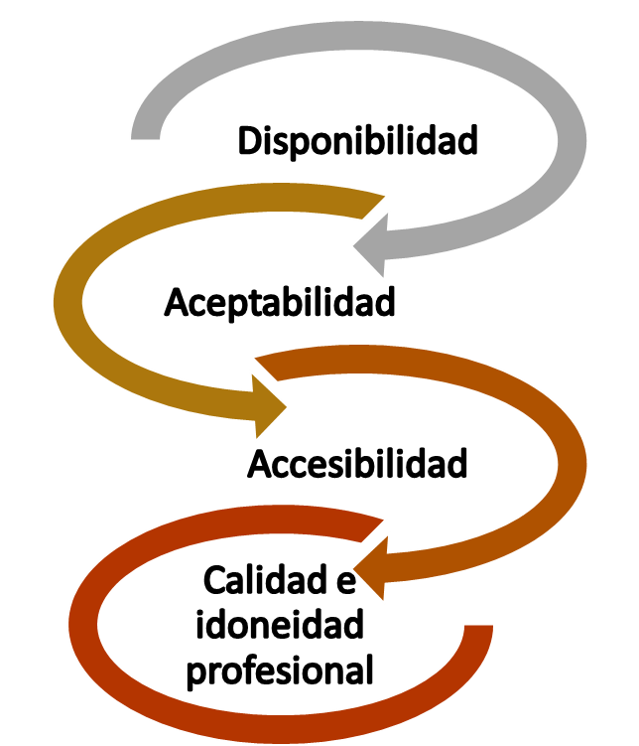
¿Se está cumpliendo con la disponibilidad? Déficit general
Ley Estatutaria
Fuente: Banco Mundial; SISPRO (2016)
Fuente: Banco Mundial; SISPRO (2016)

Slide 12
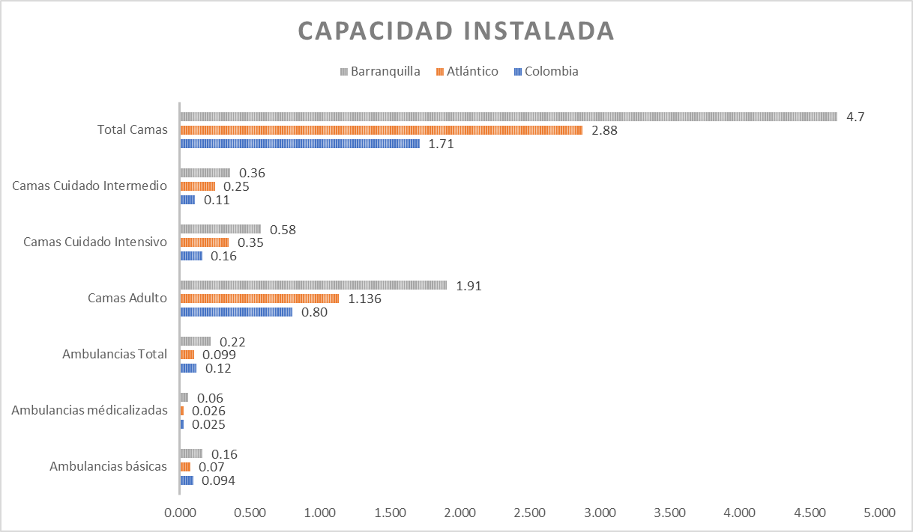

Slide 13
Calidad e idoneidad profesional: desigual
Hospitales y clínicas dentro de las mejores de América Latina
Capacidad Resolutiva de Hospitales públicos / 60% - sin equipos extra murales.
Enfoque hacia una gestion de riesgos

Slide 14
Indicadores trazadores actuales en Colombia a tener en cuenta

Slide 15
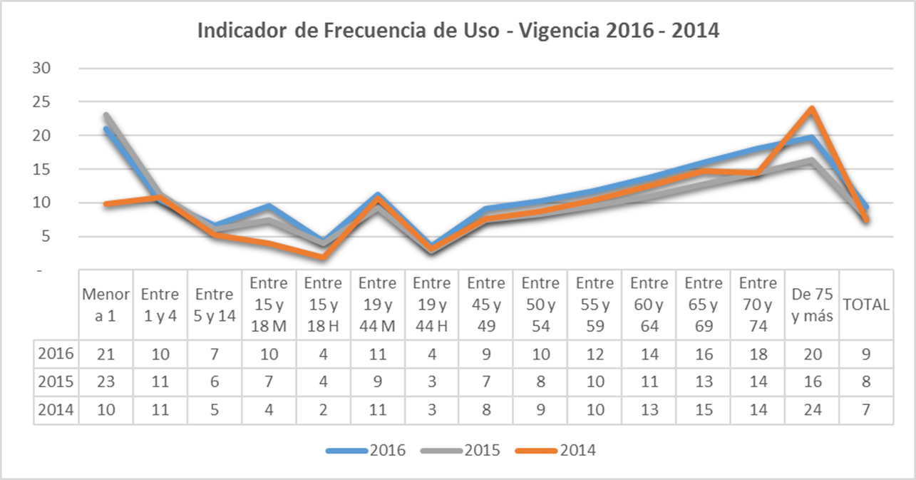
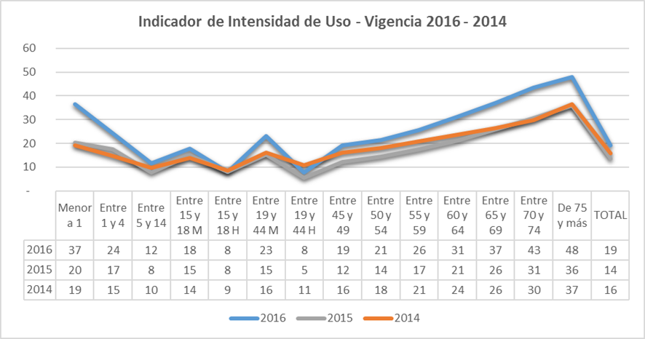
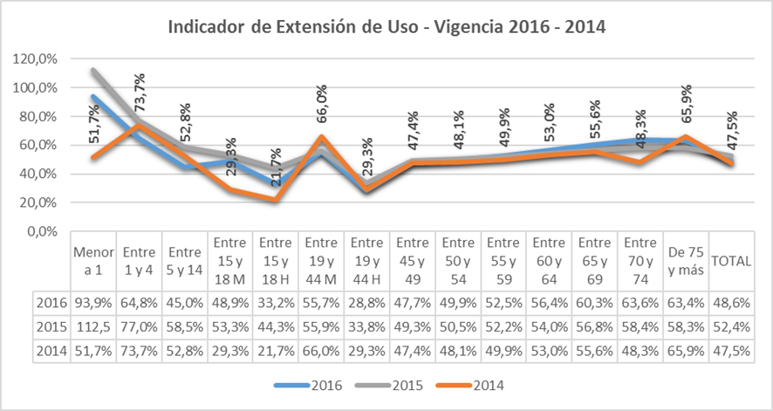
Cantidad total de servicios recibidos por la población
Cantidad de servicios recibidos por cada afiliado
% de afiliados atendidos
Fuente: Estudio de suficiencia para el calculo de la UPC 2018

Slide 16
Tasa de Mortalidad Infantil por 1.000 nacidos vivos
Tasa de mortalidad en menores de 5 años
Fuente: Así Vamos en salud a 2016

Slide 17
Mortalidad infantil
Fuente: Análisis de Situación de Salud con el Modelo de los Determinantes Sociales de Salud 2017

Slide 18
Mortalidad – Menores de 5 años
Fuente: Análisis de Situación de Salud con el Modelo de los Determinantes Sociales de Salud 2017

Slide 19
Razón de Mortalidad Materna, Colombia 2000-2016
Mortalidad Materna - Regiones
2005-2016
Fuente: Análisis de Situación de Salud con el Modelo de los Determinantes Sociales de Salud 2017
Fuente: Así Vamos en Salud

Slide 20
Transición Epidemiológica - Mortalidad por enfermedades crónicas (Tasas por 100.000 habitantes)
38% EQUIVALEN A MUERTE “PREMATURA” menores de 70 años
EN EL 2030 no deberá superar el 25%
Fuente: Análisis de Situación de Salud con el Modelo de los Determinantes Sociales de Salud 2017

Slide 21
Transición demográfica
Transición demográfica moderada
  Incremento relativo de la población vieja
  Diferencias Regionales
2035?
Fuente: DANE, Estimaciones de población 1985-2005 y proyecciones de población 2005-2020 nacional, departamental y municipal por sexo, grupos quinquenales de edad. Información a junio 30 de 2012.

Slide 22
¿Y para el 2030…?
A partir de los Objetivos de Desarrollo Sostenible
Garantizar una vida sana y promover el bienestar para todos en todas las edades

Slide 23
TALENTO HUMANO
Aumentar los médicos de 1,6 a 2,0 /mil habitantes, promedio América Latina
Enfermeras: 0,65 a 2 (incluye parteras).
Reentrenamiento del 50% de los médicos generales.
Garantizar formación de médicos especialistas en Medicina familiar y otras especialidades por necesidades regionales
Reforzar la capacidad en Gestión de riesgos en salud

Slide 24
PRESTADORES DE SERVICIOS
Número y distribución suficiente para todo el territorio.
Tecnológica, estructural y financieramente adaptados a las necesidades regionales.
Utilización de nuevas tecnologías en el cuidado de salud.
Equipos extramurales suficientes y competentes para identificación e intervención temprana de riesgos.
Diversificación de la prestación hacia cuidados socio sanitarios.

Slide 25
EMPRESAS PROMOTORAS DE SALUD
Modelos de atención sostenibles y efectivos basados en
Gestión poblacional individual mediante identificación temprana de riesgos, coordinación de intervención y seguimiento a los resultados de las atenciones de salud.
Con sistemas de información, interacción y comunicación con prestadores y usuarios = mejor relacionamiento.
Acompañando y representando a sus afiliados como garantes del Derecho a la salud.
Garantizado el Derecho a la salud de manera igualitaria.

Slide 26
LA FRAGILIDAD FINANCIERA DEL SECTOR SALUD
Grandes niveles de endeudamiento y escasa rentabilidad.
Le resta autonomía para la gestión del riesgo en salud y la celebración de contratos con los proveedores.
Para el subsidiado las operaciones de crédito de corto y mediano plazo con el sistema financiero se encuentran restringidas y la estructura de propiedad de muchas de las entidades, no les permite realizar capitalizaciones con nuevas inversiones y capital de los accionistas
Muchos actores con medidas especiales
El Riesgo de la situación los afiliados en los que se ha afectado la oportunidad y la calidad de los servicios ha venido soportandose por parte de los aseguradores y prestadores

Slide 27
LA FRÁGIL SOSTENIBILIDAD ECONÓMICA Y POLITICA EN EL SISTEMA DE SEGURIDAD SOCIAL COLOMBIANO-SALUD-
APORTES PARA SU INTERVENCION
Ruta tematica
Ajustes en busca de la equidad y la eficiencia - La disminución de las diferencias injustas remediables.
Trabajo articulado entre el ente territorial - eps – ips/talento humano basado en APS
Superar el déficit en la oferta de servicios de salud de prestadores y talento humano en calidad, cantidad y distribución
Reorientar el relacionamiento en el sistema de salud

Slide 28
RUTA TEMATICA
Revision del Modelo de sostenibilidad entre ingresos y pagos globales en el sistema:
Del financiamiento corriente y la programación de recursos basado en el plan general de mediano plazo del sector mediante metas y mecanismo de ajuste de corto plazo
Regulación de primas y desempeños de los aseguradores.
Cambio en los incentivos, del alto costo a la baja complejidad ambulatoria y domiciliares
Regulación tarifaria, medicamentos, procedimientos
Políticas sobre modelos de seguros, reembolso, gestión del riesgo, de contratos de riesgos y alianzas con proveedores.
Tributación, parafiscalidad y sistema de salud.
Los retos de la universalidad y los derechos

Slide 29
ES PRIORITARIO LA DISMINUCIÓN DE LAS DIFERENCIAS INJUSTAS REMEDIABLES
Mayores debilidades en los determinantes sociales de la salud.
La inexistencia del valor per cápita adicional para las actividades de promoción y prevención solo para el RC.
El valor per cápita asignado al régimen subsidiado es menor.
El giro no unificado de las diferentes fuentes.
Carteras acumuladas por la intermediación en los flujos de recursos.
La débil capacidad resolutiva de la red hospitalaria pública, aliada natural y obligada.
La ineficiente ejecución de la Salud Pública intrasectoriales.

Slide 30
VALOR PERCAPITA MEJOR CALCULADO Y ACORDE A RIESGOS
HISTORICO UPC RÉGIMENES CONTRIBUTIVO Y SUBSIDIADO
1994 - 2018
Fuente: Actos Administrativos Consejo Nacional de Seguridad Social en Salud (CNSSS), Comisión de Regulación en Salud (CRES) y
Ministerio de Salud y Protección Social
Notes:
<número>

Slide 31
PREMISAS
Crecimiento económico del País en 4% anual.
Gini con mejoría significativa.
Inversión en salud sostenida por encima del 9% el PIB.
Intervención de las condiciones estructurales del país como determinantes para la salud
Garantizada la financiación de las instituciones dirigidas a la Protección social y la articulación de las mismas.

Slide 32
ENTRE TODOS
Promover estilos de vida sana y condiciones de bienestar para todos, en todas las edades y en todas las regiones del país en un marco de disminucion de ineficiencias e intervencion de inequidades
Elisa Carolina Torrenegra Cabrera
Directora Ejecutiva GESTARSALUD, Presidente de la Alianza del Mutualismo AMA y Vicepresidenta para Latinoamérica de la AIM

